Slide 1


LGE- CODE JAM – Orientation
Notes:
이번 시간에 학습할 내용을 읽어줌

Slide 2
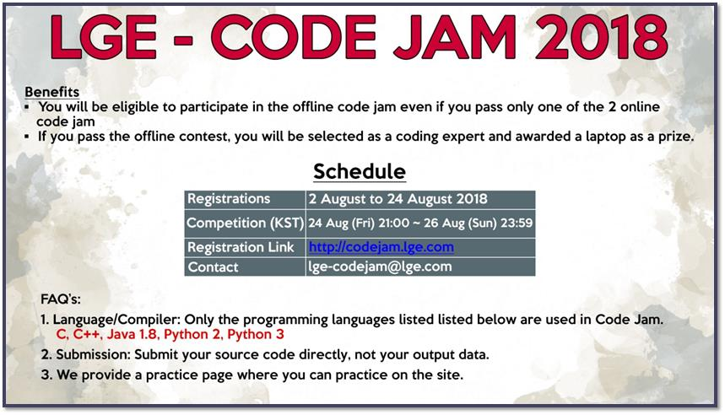
Introduction
Notes:
Vision에 대해 처음 논의가 시작된 것은, 2017년1월에 진행된 ‘확대경영회의’에서 출발하였고,
’17년 2월부터는 Vision Building을 위한 본격적인 작업이 시작되었음.
CEO와 Vision에 대해 처음으로 논의한 인터뷰 자리에서 “사업 환경이나 변화의 속도에 맞는, 과거에 세운 것과는 다른 새로운 것을 만들어야 한다”는 말씀을 하셨음.
특히, 2018년 창립 60주년을 맞이하여, 완전히 새로운 변화를 시도한다는 차원에서 “임직원에게 가슴뛰는 비전”이 필요함을 강조하셨음.

Slide 3
Format
Link : https://codejam.lge.com
There are typically 4~5 Questions with Different Complexity
Each Question can have multiple inputs to check
Accuracy &
Efficiency.
Code has to be submitted in the online editor provided.
External libraries can not be used
Language support and Practice questions are available for
environment check.
Notes:
Vision에 대해 처음 논의가 시작된 것은, 2017년1월에 진행된 ‘확대경영회의’에서 출발하였고,
’17년 2월부터는 Vision Building을 위한 본격적인 작업이 시작되었음.
CEO와 Vision에 대해 처음으로 논의한 인터뷰 자리에서 “사업 환경이나 변화의 속도에 맞는, 과거에 세운 것과는 다른 새로운 것을 만들어야 한다”는 말씀을 하셨음.
특히, 2018년 창립 60주년을 맞이하여, 완전히 새로운 변화를 시도한다는 차원에서 “임직원에게 가슴뛰는 비전”이 필요함을 강조하셨음.

Slide 4
Additional Information
Previous years Questions with editorials
http://collab.lge.com/main/display/Expert/LGE+Code+Jam+2018
Books Reference
Introduction to Algorithms by Cormen
Algorithms by Robert Sedgewick & Kevin Wayne
Good to have knowledge
Dynamic programming
Graphs
Data Structures
Notes:
Vision이라는 것이 무엇인지, 정의를 통해 눈높이를 맞춰보고자 함
현재 추진하고 있는 Vision의 정의는
- ‘미래 어느 시점’에 LG전자가 되어있을 모습을 구체화 한 것으로, 이는 미래 LG전자가 되고자 하는 ‘일등 LG’ 모습이라고 정의할 수 있음.
- 또한, Vision은 임직원들이 Vision을 떠올려을 때 같은 방향으로 바라볼 수 있고, 이를 실현하기 위한 변화의 Key Point를 찾는 과정임
- Vision은 우리 모두의 사고/행동의 판단 기준으로 삼을 수 있어야 하는 것이고, 우리가 사업을 하는 본질이 담겨있을 뿐만 아니라, 앞으로 도전하게 될 새로운 사업모델까지도 담아낼 수 있는 매우 포괄적인 개념임.

Slide 5
Appendix
Notes:
Vision이라는 것이 무엇인지, 정의를 통해 눈높이를 맞춰보고자 함
현재 추진하고 있는 Vision의 정의는
- ‘미래 어느 시점’에 LG전자가 되어있을 모습을 구체화 한 것으로, 이는 미래 LG전자가 되고자 하는 ‘일등 LG’ 모습이라고 정의할 수 있음.
- 또한, Vision은 임직원들이 Vision을 떠올려을 때 같은 방향으로 바라볼 수 있고, 이를 실현하기 위한 변화의 Key Point를 찾는 과정임
- Vision은 우리 모두의 사고/행동의 판단 기준으로 삼을 수 있어야 하는 것이고, 우리가 사업을 하는 본질이 담겨있을 뿐만 아니라, 앞으로 도전하게 될 새로운 사업모델까지도 담아낼 수 있는 매우 포괄적인 개념임.

Slide 6
Few more References
C++ :
Code : https://github.com/TheAlgorithms
Code : https://github.com/xtaci/algorithms
Code(Graph) : http://lemon.cs.elte.hu/trac/lemon
Java
Reference : https://algs4.cs.princeton.edu/home/
Algorithms : https://algs4.cs.princeton.edu/code/
Code : https://github.com/kevin-wayne/algs4
Code : https://github.com/kdn251/interviews
Notes:
Vision이라는 것이 무엇인지, 정의를 통해 눈높이를 맞춰보고자 함
현재 추진하고 있는 Vision의 정의는
- ‘미래 어느 시점’에 LG전자가 되어있을 모습을 구체화 한 것으로, 이는 미래 LG전자가 되고자 하는 ‘일등 LG’ 모습이라고 정의할 수 있음.
- 또한, Vision은 임직원들이 Vision을 떠올려을 때 같은 방향으로 바라볼 수 있고, 이를 실현하기 위한 변화의 Key Point를 찾는 과정임
- Vision은 우리 모두의 사고/행동의 판단 기준으로 삼을 수 있어야 하는 것이고, 우리가 사업을 하는 본질이 담겨있을 뿐만 아니라, 앞으로 도전하게 될 새로운 사업모델까지도 담아낼 수 있는 매우 포괄적인 개념임.

